Slide 1
HTML
用于创建网页的标准标记语言

Slide 2
基础
HTML 标题：通过<h1> - <h6> 标签定义。
<h1>这是一个标题</h1>
HTML 段落：通过标签 <p> 定义。
<p>这是一个段落。</p>
HTML 链接：通过标签 <a> 定义。
<a href="http://www.runoob.com">这是一个链接</a>
HTML 图像：通过标签 <img> 定义。
<img src="/images/logo.png" width="258" height="39" />

Slide 3
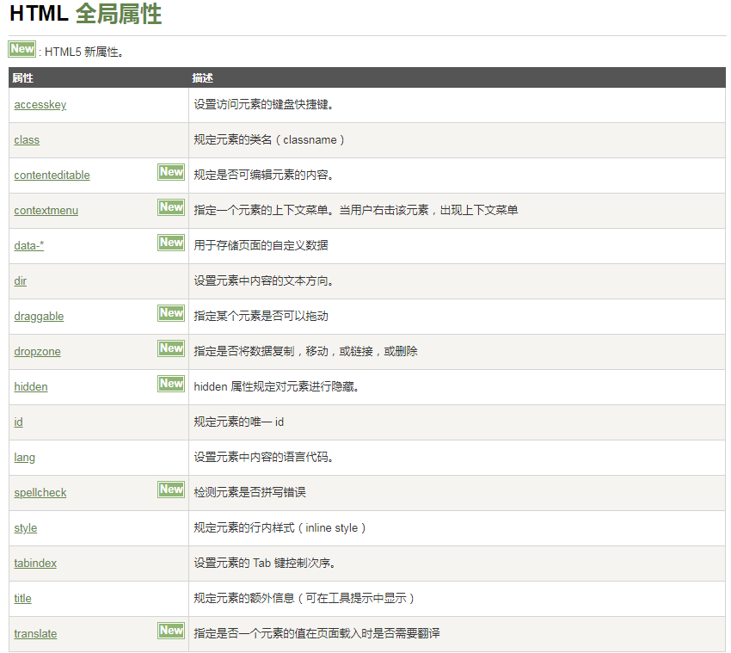

Slide 4
HTML 水平线：<hr>
HTML 注释：<!-- 这是一个注释 -->
HTML 折行（换行）： <br />
HTML 格式化标签
加粗：<b>、<strong>
斜体：<i>、<em>

Slide 5
HTML <meta> 元素
为搜索引擎定义关键词:
<meta name="keywords" content="HTML, CSS, XML, XHTML, JavaScript">
为网页定义描述内容:
<meta name="description" content="免费 Web & 编程 教程">
定义网页作者:
<meta name="author" content="Runoob">
每30秒钟刷新当前页面:
<meta http-equiv="refresh" content="30">

